Slide 1


Was ich beeinflussen kann – und was nicht:
Handlungs- und Abgrenzungsmöglichkeiten für Multiplkator:innen
DI Josef Stangl MA
LK-Berater, Mediator, Lebensberater
HOF.Leben – Beratung, Coaching, Mediation LK NÖ

Slide 2


Einstiegsfragen
Bin ich in der Beratung / Begleitung schon an
Grenzen gestoßen?
Habe ich mich schon wie Sisyphos gefühlt – der mühevoll nach oben geschleppte Stein ist wieder nach unten gerollt ist?
      zB. bei betriebswirtschaftliche Themen, Rechtsfragen,
      familiären Themen, Konfliktdynamiken, Suchtthematiken….
Hat mich das lange beschäftigt?
Habe ich mich dadurch müde / ausgelaugt gefühlt?

Slide 3

Themen
Haltung
Gute Auftragsklärung
Tips für den Umgang mit Aggressionen
Rollenklärung
Psychohygiene
Mein Einfluss?
Meine Verantwortung?
Foto:Pixaby

Slide 4
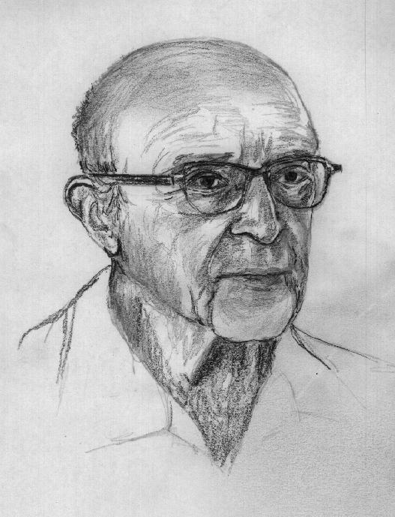
Meine haltung
Grundhaltung des beraters / DER Beraterin
(nach Carl Rogers)
Kongruenz
    Ich bin echt und unverfälscht.
Empathie
    Ich bin einfühlend, möchte Menschen verstehen und ich (be)werte nicht.
Wertschätzung
    Ich schätze die Bäuerinnen und Bauern und ihre Bemühungen, Gefühle und Äußerungen.
Quelle: Wikipedia

Slide 5
Gute Auftragsklärung
Grundlage einer guten Beratung

Slide 6
Auftragsklärung / Contracting
Was brauchen / erwarten die Bäuerinnen und Bauern?
  Passende Information
  Interessensvertretung
  Emotionale Unterstützung: Verständnis, Ermutigung, Parteilichkeit, Frustabbau,…
  Erarbeiten von Problemlösungen
  Praktische Unterstützung: Antrag, Berechnung, …
Was brauchen wir?
  Klarheit zu Thema, Ziel und Erwartungen
  Diagnose der Ist-Situation
  Welche Ressourcen stehen zur Verfügung
    Information, Lösungsansätze / Optionen - nächste Schritte

Slide 7
Auftragsklärung / Contracting
Gute Fragen
Beziehung herstellen: zB: Was führt Sie zu mir? Wie geht es Ihnen?…
Thema / Ziel: Wobei genau soll die Beratung / Begleitung helfen?
Erwartungen: Was erwarten Sie von diesem Gespräch?
Was soll passieren, damit dieses Gespräch für Sie sinnvoll ist? Was soll, wenn Sie heute wieder hinausgehen, erreicht sein?
Diagnose der IST-Situation: Was ist derzeit Sache? Was hat dazu geführt?
Wer ist sonst noch beteiligt / betroffen?
Ressourcen: Was haben Sie schon unternommen?
Wer unterstützt Sie sonst noch?
Welche Möglichkeiten gibt es / haben Sie (finanziell, Arbeitskraft,…?)
Wollen / können Sie die Situation verändern? Beratung, Mediation, Coaching
Möchten Sie mit der gegebenen Situation besser zurechtkommen?
Beratung / Begleitung

Slide 8
Auftragsklärung / Contracting
Klarheit zu Kompetenzen und Grenzen
Dafür bin ich selber zuständig!
Meine Kompetenzen? Handlungsmöglichkeiten
  Organisatorische Komponente -
    Wo bin ich als (psychosoziale) Berater:in, Sachbearbeiter:in, etc. zuständig?
  Inhaltliche Komponente - Was kann ich für das Anliegen leisten?
Meine Grenzen? Klarheit bei Abgrenzung
  Was gebe ich an wen weiter?
  Wie viel Zeit kann / will ich mir nehmen?
  Welche Erwartungen spüre ich? Welche kann ich gut erfüllen – welche nicht?
  Wo neige ich dazu, mich zu überfordern? (Helfer-Syndrom)

Slide 9
Auftragsklärung / Contracting
Klar kommuniziertes angebot
Das kann ich Dir bieten.
  Soviel Zeit habe(n) ich (wir).
  Das brauche ich noch von Ihnen / Dir?
  Diese Kosten fallen an.
  Folgende Schnittstellen gibt es:
    Intern: Kolleg:innen, Beratungsprodukte
    Extern: Förderstellen, SVS, Vernetzungsstellen, andere Beratungsangebote

Slide 10
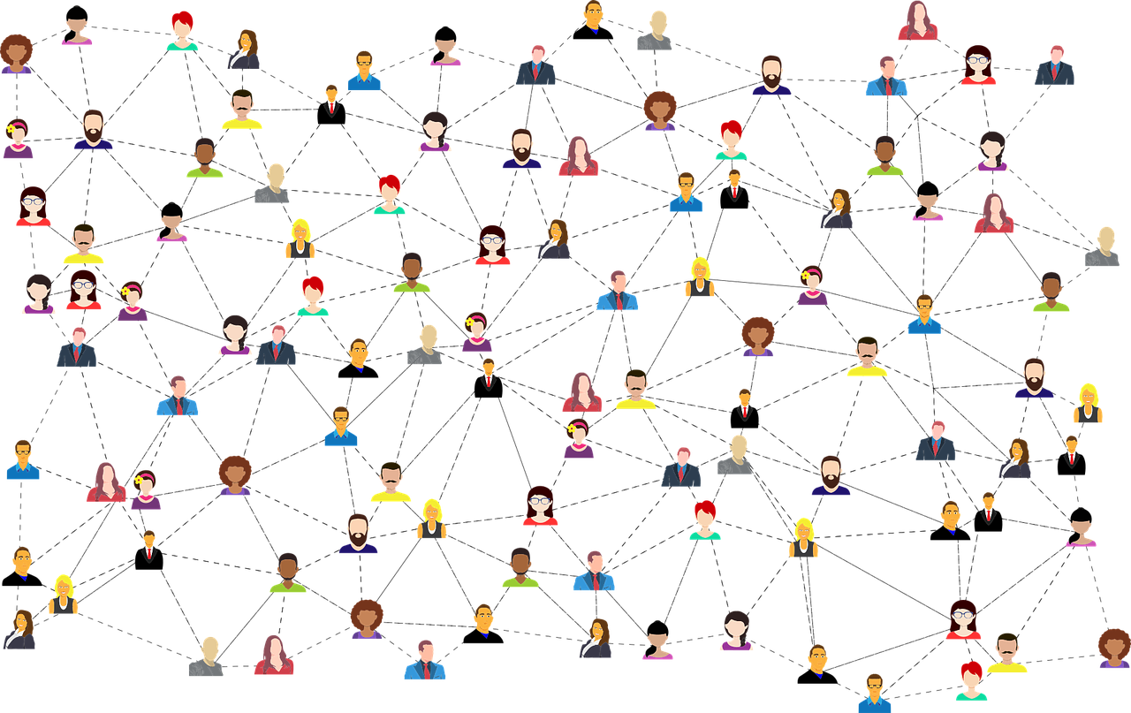
Vernetzung statt Sisyphos
Graphik:Pixaby
Foto: Pixaby

Slide 11

Bundesweites bildungsprojekt
www.lebensqualitaet-bauernhof.at
Bäuerliches Sorgentelefon und
Bildungsangebote (Vorträge, Workshops, Seminare)
MO - FR 08.30 bis 12.30 Uhr
Österreichweit – anonym – vertraulich
www.lfi-noe.at

Slide 12

Vorstellung
Hof.leben – beratung.coaching.Mediation

Slide 13
AGGREssionen im kundenkontakt

Slide 14
AGGressionen im Kundenkontakt
Organisatorische ebene
Rückendeckung in der Hierarchie
Ressourcen, Arbeitsabläufe und –prozesse optimieren weniger Druck, weniger Unmut
Führungsaufgabe und Vorbildfunktion von Vorgesetzten
Fehlermanagement (QM)
Prophylaxe: Thema in Teambesprechungen, Dokumentation wichtig, Klarheit zu Anzeigen, Rückzugsmöglichkeiten für MitarbeiterInnen nach belastenden Erlebnissen,…
Hilfsangebote für Betroffene:
  Supervision – für Einzelne oder Teams
  Schulungen, Trainings,…

Slide 15
AGGressionen im Kundenkontakt
Persönliche ebene
Dafür bin ich selbst verantwortlich – nicht das Gegenüber!
auf aggressives Verhalten besser reagieren
  Erlebte Aggression löst vieles bei uns aus
  Individuelle Grundreaktionsmuster – viel davon unbewusst
  in der Erstreaktion wenig Chance für andere (neue) Verhaltensweisen -
  das kognitive Denken funktioniert nicht bzw. viel zu langsam
  Rückfall in alte Konfliktlösungsmuster!
  Es passieren Übertragungen (was wir einmal erlebt haben) und Projektionen (unserer Ängste).
Eigenes Aggressionsverhalten reflektieren, lernen, Neues einüben!

Slide 16

Tips zum besseren Umgang
Emotionale Schutztechniken
Impulse wahrnehmen (Wut, Angst, eigene Aggression…)
ihnen nicht nachgeben. (zB: inneres „AHA!“ als Unterbrecher)
häufiger erster Impuls: Verteidigung
keine Rechtfertigung, wo´s nichts zu rechtfertigen gibt
Hilfreiche Dissoziation:
  Beobachterposition einnehmen (Metaebene) – „Interessant, was sich alles bei dem / bei uns so tut!“
  Dekonstruktion: Szene als Film deuten; sich das Gegenüber als Märchenfigur vorstellen,…
kein Gegenangriff – Gegendruck erzeugt wieder Druck
Körperliche Hilfen: Bodenhaftung, Lehne spüren, bewusst atmen
„Rüstung anlegen“, „Raumanzug“,…
Uvam. : Kommunikation (Aussagen spiegeln), Setting, …

Slide 17
Tips zum besseren Umgang
Haltung und rolle
Wer hat den Konflikt mit aggressiven Gesprächs-/Beratungskunden?
Ich mit meiner ganzen Person oder in meiner beruflichen Rolle?
  Erschüttert mich der Angriff persönlich?
  Die Funktion ist nur ein Teil von mir – je nachdem wie viel ich mich damit identifiziere.
  Klärung meiner Rolle!

Slide 18
ROLLEN
Ein alternatives Rollenkonzept

Slide 19
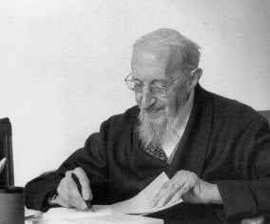
ROLLEN
Wir haben im Laufe unseres Lebens verschiedene Rollen.
  Berufliche Rollen (Rollen auf Zeit)
  Private Rollen (Familie, Freizeit, in allen Sozialen Systemen)
  Meine Rollen definieren wesentlich die Erwartungen an mich.
  (zu) starke Rollenidentifikation: Ich verwechsle mich
  mit der Rolle, „Ich bin die Rolle.“
  Menschen fallen in eine Identitätskrise, wenn die Rolle wegfällt.
Rollenkonzept nach Roberto Assagioli (1888-1947)
(ital. Arzt, Psychiater und Psychotherapeut)
„Wir füllen jene Lebensrollen am besten aus, mit denen wir uns
am wenigsten Identifizieren“
Quelle: AAP Psychosynthesis Quarterly – March 2016

Slide 20
PSYCHOHYGIENE
Unterstützung
  Kollegiale / private Gespräche
  Supervision, Beratung, ...
Bewegung (Spazieren gegen, Sport, Übungen,…) Hormonregulation
Rituale: abschütteln, Fahrt nach Hause, Kleidung wechseln,…
Somatische Marker:
  Sessel/Boden spüren, ZRM (Züricher Ressourcenmodell), Atmen…
  Imaginationen: Traumreise, fliegen lassen, symbolisch verbrennen
Gute nahe Beziehungen = Grundlage für
  Resilienz
  „Glück“
…

Slide 21
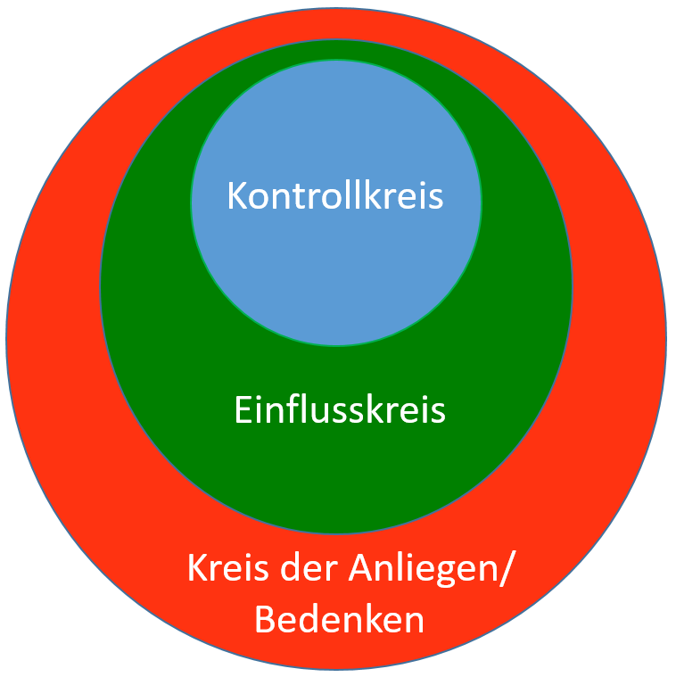

Wieviel einfluss habe ich?
Nach Stephen R. Covey: “Die 7 Wege zur Effektivität”
Kontrollkreis
Was wir vollständig kontrollieren können:
Hobbies, Freunde, eigenes Verhalten,…
Einflusskreis
Was wir mehr oder weniger beeinflussen können:
Gesundheit, Arbeitsbereich, eigene Kinder, Partner,…
Kreis der Anliegen / Bedenken
Was wir nicht beeinflussen können:
Weltlage, Wetter,…
Eigene Einflussmöglichkeiten passen oft nicht zu den Erwartungen
Anderer an uns oder zu unseren Erwartungen Anderen gegenüber.

Slide 22
Effektive Menschen
Verschwenden keine Zeit mit Dingen außerhalb des Einflusskreises
Lenken den Fokus weg vom Problem
Suchen pragmatischen Lösungen innerhalb des Einflusskreises

Slide 23
Für jedes gespräch / jede beratung gilt:
Die Verantwortung für die Umsetzung
liegt bei der betroffenen Person!

Slide 24
WHY worry?
Then why worry? (youtube.com)

Slide 25
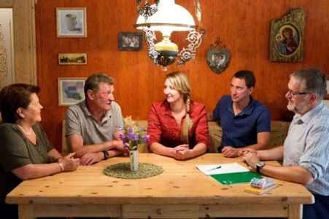
Alles Gute beim Umsetzen!
DANKE!
Fotocredit: LQB

